Slide 1

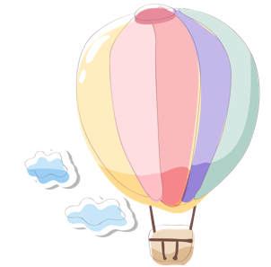

Bài 17
YẾN TẠ TẤN
Tiết 1

Slide 2


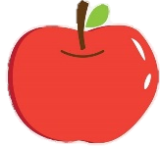
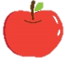


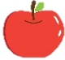



Slide 3
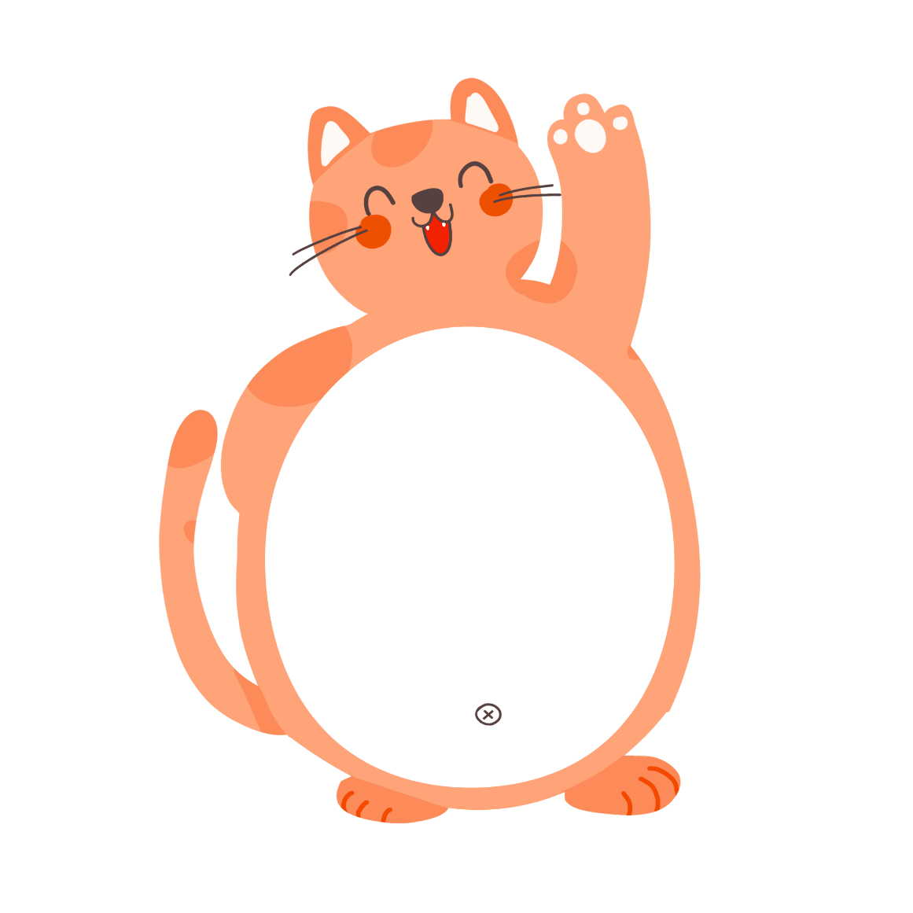
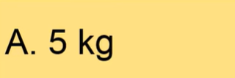
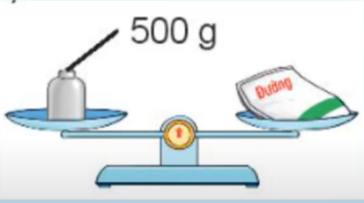

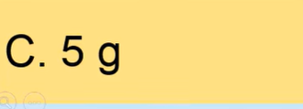

Câu 1:
Gói đường cân nặng bao nhiêu?

Slide 4
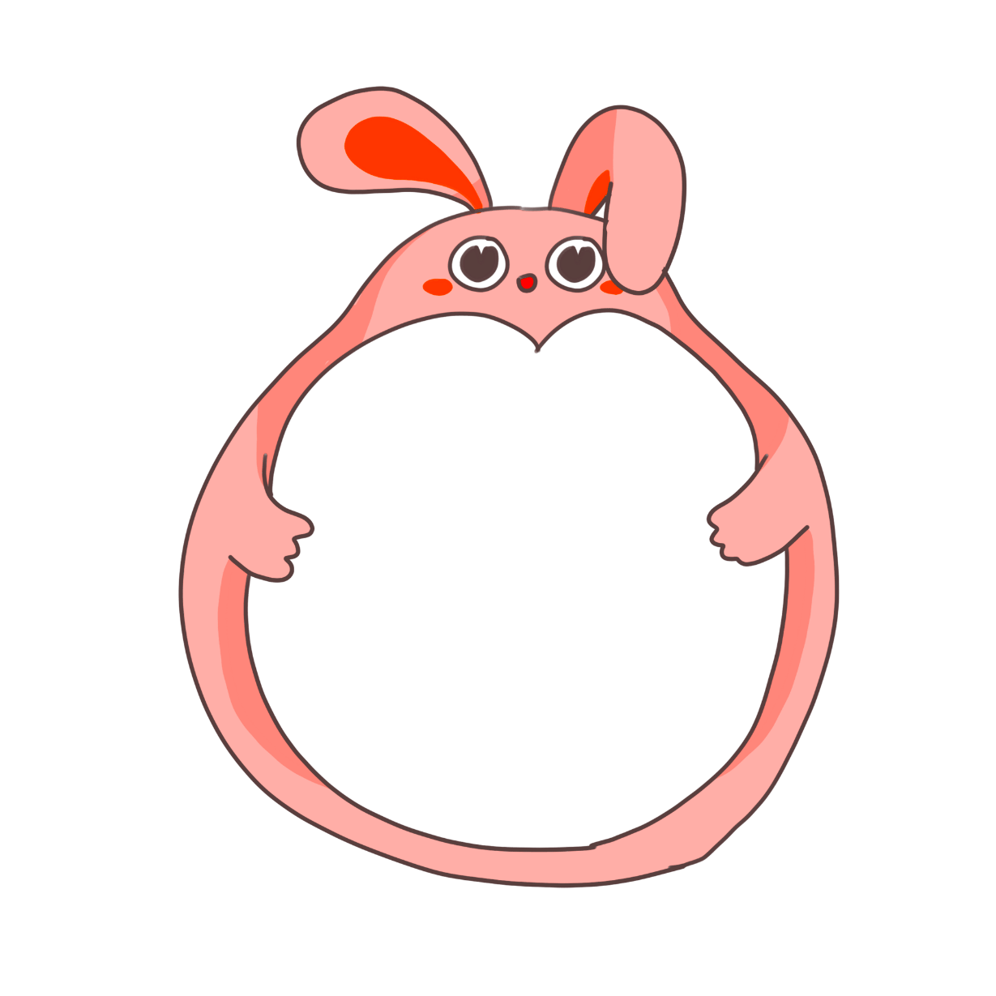
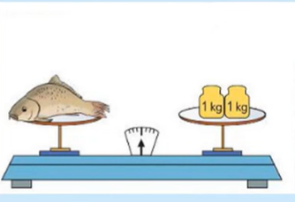
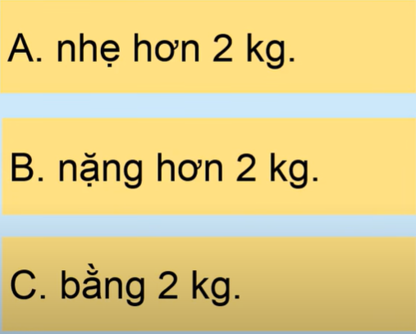

Câu 2:
Cân nặng của con cá…

Slide 5
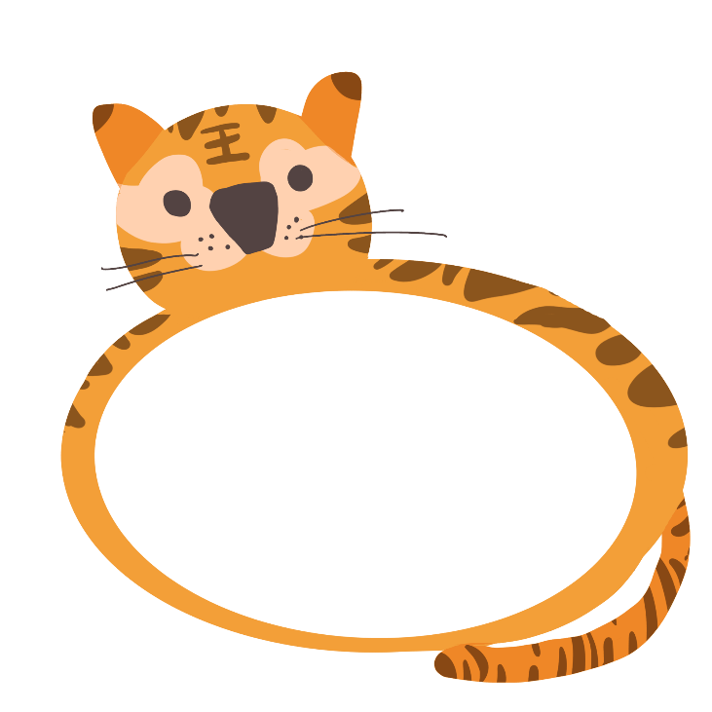
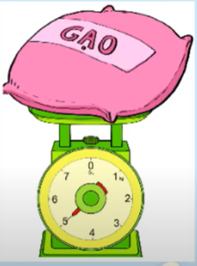
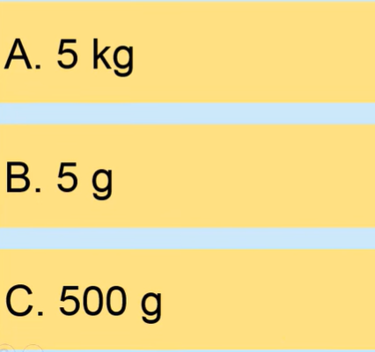

Câu 3:
Túi gạo cân nặng bao nhiêu ki-lô-gam?

Slide 6
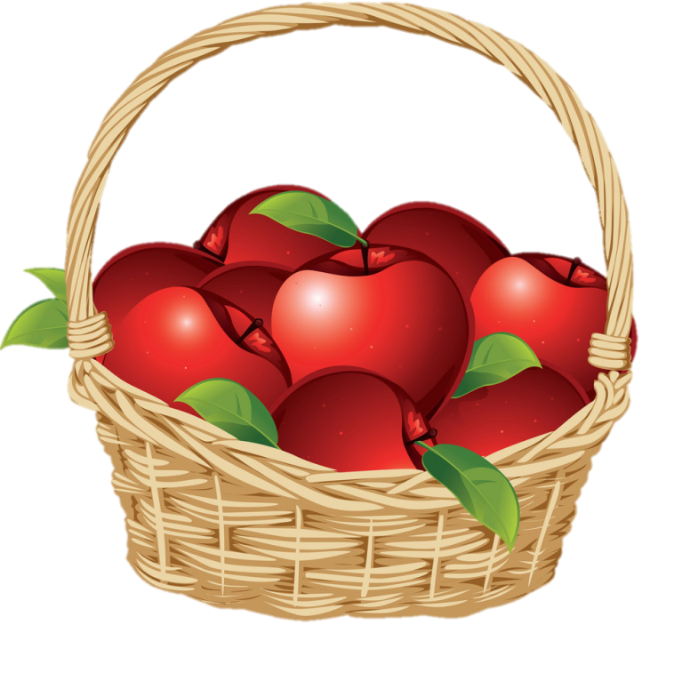
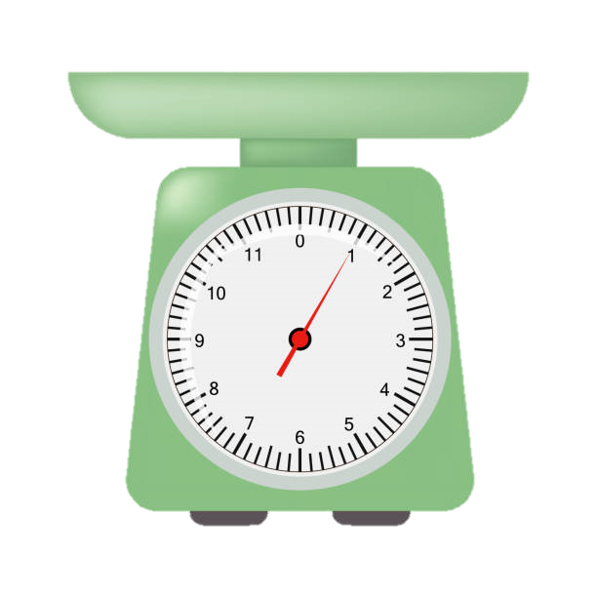

Slide 7
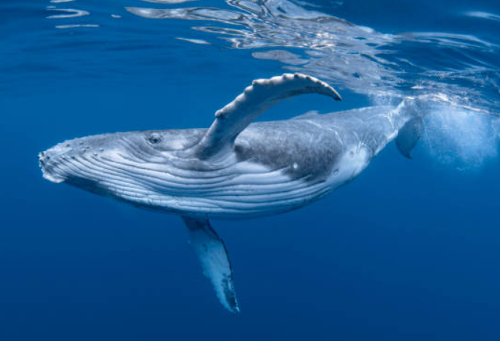

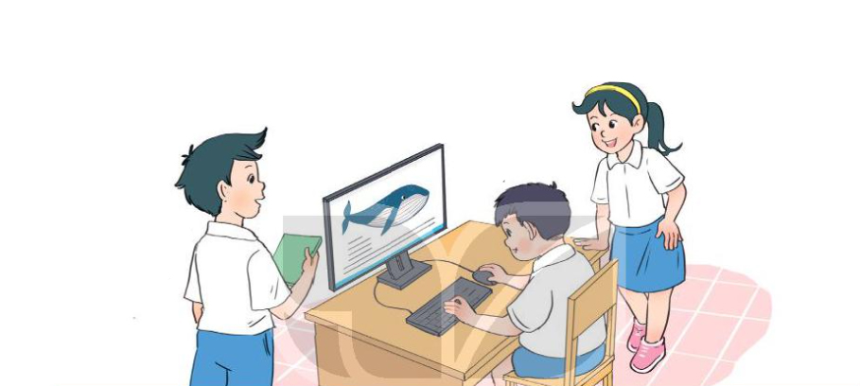
190 tấn có lớn hơn 190 kg không nhỉ?
Là cá voi xanh. Con nặng nhất có thể lên tới 190 tấn.
Loài động vật nào nặng nhất thế giới nhỉ?

Slide 8


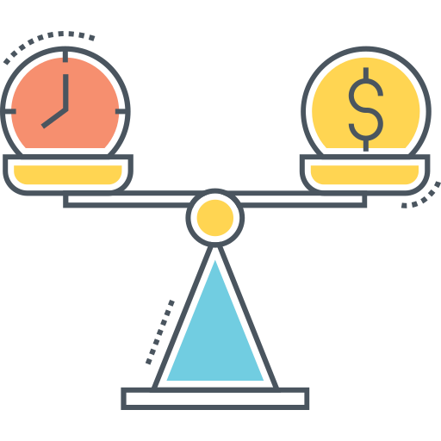

yến
1kg
1kg
1kg
1kg
1kg
1 yến
1kg
1kg
1kg
1kg
1kg
1 yến =
10 kg
10 kg =
1 yến

Slide 9
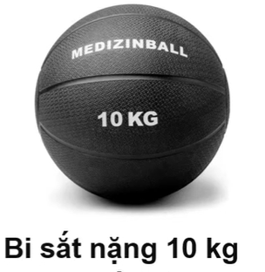

Hay quả bi sắt nặng 1 yến

Slide 10

tạ
1 tạ
1 yến
1 yến
1 yến
1 yến
1 yến
1 yến
1 yến
1 yến
1 yến
1 yến
1 tạ =
10 yến
10 yến = 1 tạ

Slide 11
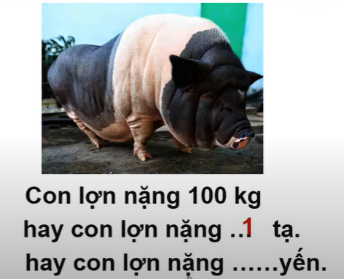


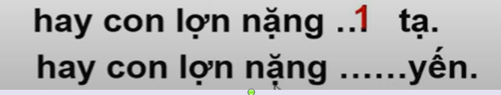
10

Slide 12

tấn
1 tấn
1 tạ
1 tạ
1 tạ
1 tạ
1 tạ
1 tạ
1 tạ
1 tạ
1 tạ
1 tạ
1 tấn =
10 tạ
10 tạ = 1 tấn

Slide 13
1 tấn
1000
kg
?
1 tấn = 1000 kg
1 tấn = …. kg
… kg = 1 tấn
1000 kg = 1 tấn

Slide 14





Slide 15

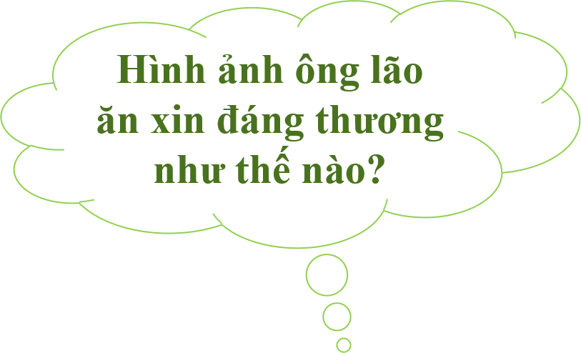


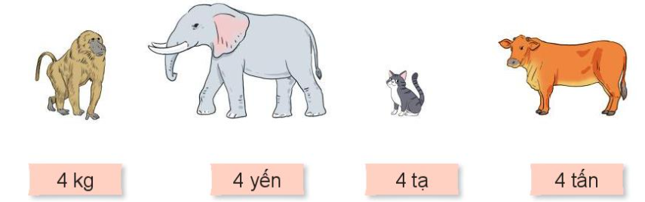

Bài 1 :
Chọn số cân nặng thích hợp với mỗi con vật
Bấm vào từng con vật để hiện đáp án
Notes:
Bấm vào từng con vật để hiện đáp án

Slide 16
2. Số?
a) 2 yến = ? kg 20 kg = ? yến
20
2
300 kg = ? tạ
40 yến = ? tạ
b) 3 tạ = ? kg
4 tạ = ? yến
3
300
40
4
2 000 kg = ? Tấn
30 tạ = ? tấn
c) 2 tấn = ? kg
3 tấn= ? tạ
2
2 000
30
3
Notes:
Bấm vào hộp quà

Slide 17
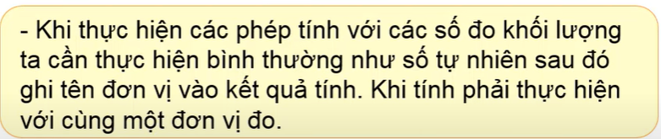
3. Tính
45 tấn – 18 tấn b) 17 tạ + 36 tạ
c) 25 yến × 4 d) 138 tấn : 3
= 53 tạ
= 27 tấn
= 100 yến
= 46 tấn
Notes:
Bấm vào hộp quà

Slide 18

4
Chọn câu trả lời đúng.
Có một con voi vừa chào đời ở vườn quốc gia. Bằng cách làm tròn đến hàng chục, người quản lí nói voi con nặng khoảng 120 kg. Vậy trên thực tế, số đo nào dưới đây có thể là số đo cân nặng của voi con?
A. 1 tạ 3 yến
B. 1 tạ 17 kg
C. 1 tạ 2 kg
D. 1 tạ 9 kg
= 130 kg
= 117 kg
= 102 kg
= 109 kg
Notes:
Bấm vào hộp quà

Slide 19
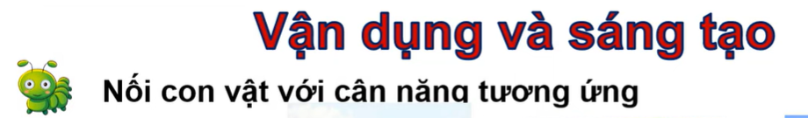
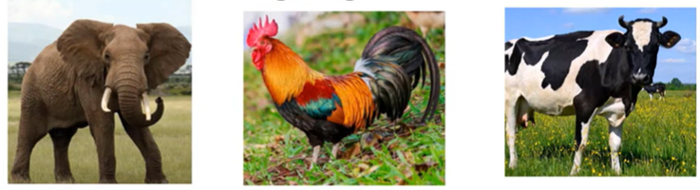
2 kg
2 tạ
2 tấn

Slide 20
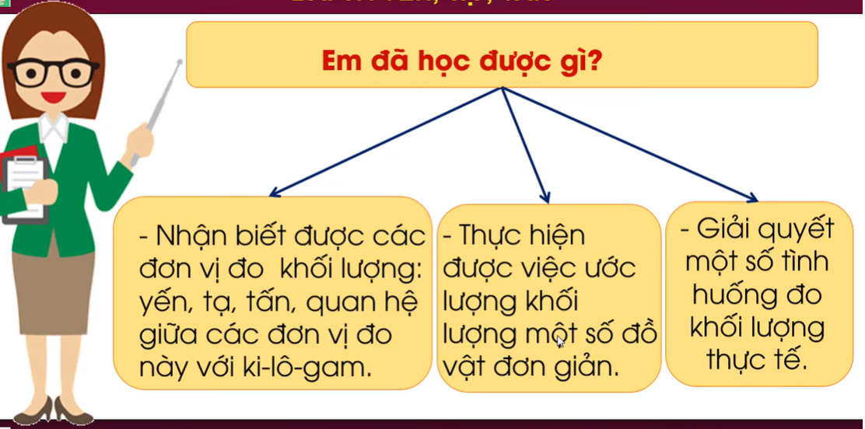


Slide 23

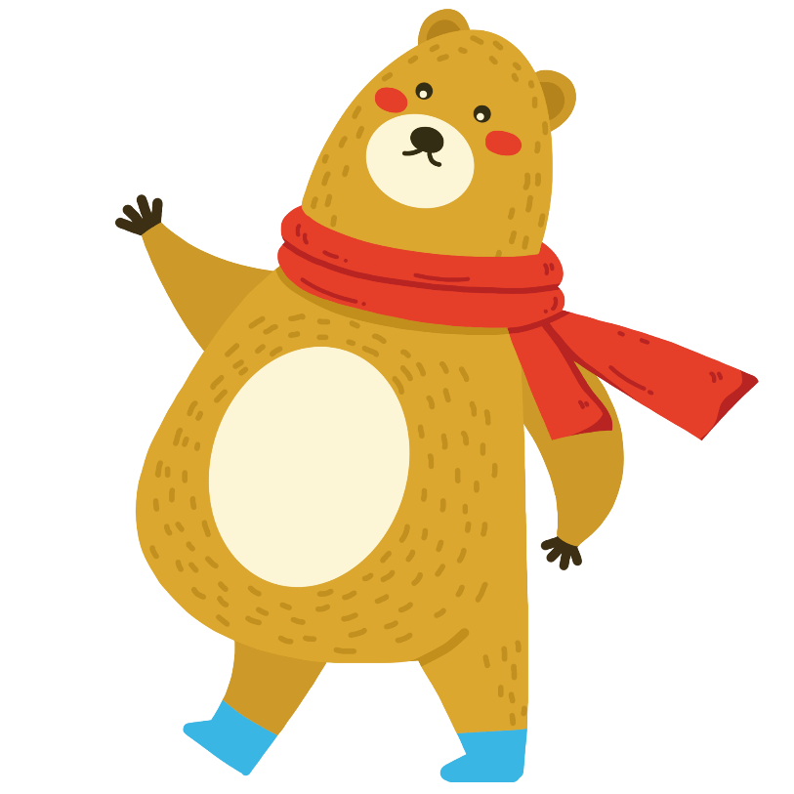



Slide 24



2. Số?
a) 2 yến = kg 20 kg = yến
20
2
300 kg = tạ
40 yến = tạ
3
b) 3 tạ = kg
4 tạ = yến
300
40
4
2 000 kg = tấn
30 tạ = tấn
2
c) 2 tấn = kg
3 tấn= tạ
2 000
3
30
Notes:
Bấm vào hộp quà

Slide 25






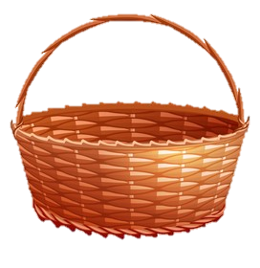


Slide 26
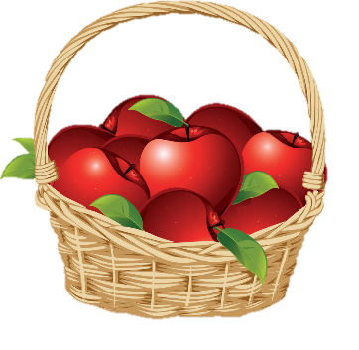


Slide 27
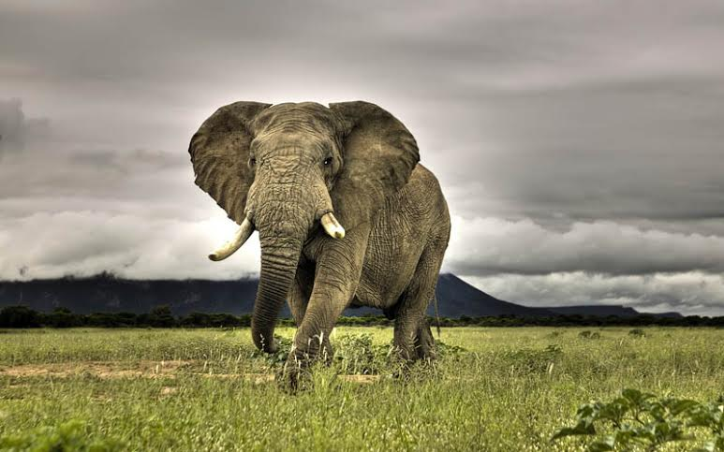
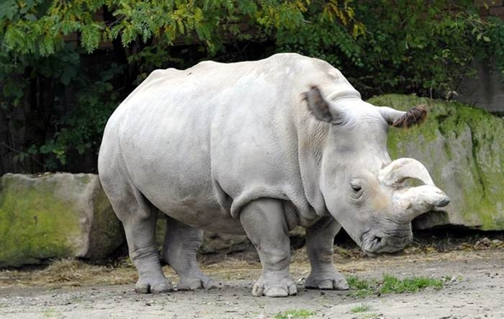
Voi Châu Phi nặng từ 3-6 tấn
Tê giác trắng nặng tới 3 538kg

Slide 28
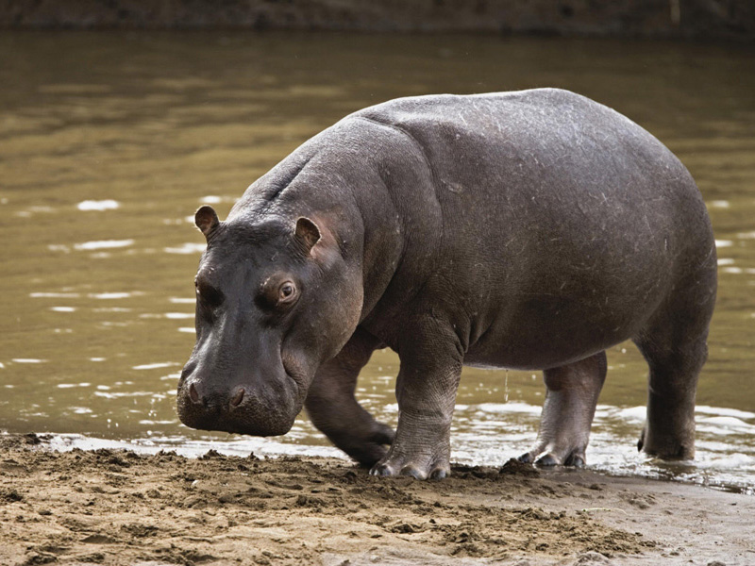
Hà mã nặng khoảng 401kg

